Slide 1
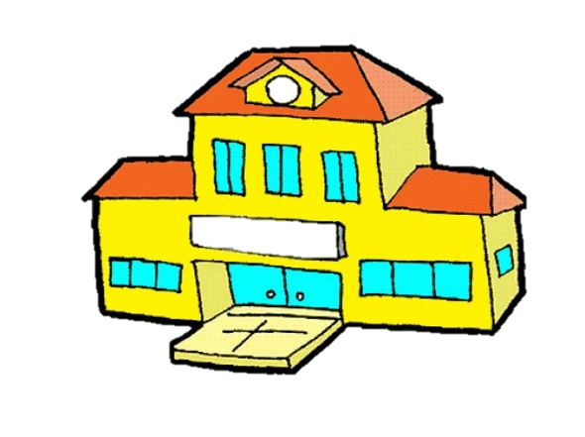
Ключевые положения эффективного взаимодействия педагогов и родителей детей с миграционной историей
Голева Татьяна Геннадьевна,
ведущий научный сотрудник ГАУ ДПО «Институт развития образования Пермского края»

Slide 2
273 –ФЗ Об образовании в Российской Федерации
Статья 44. Права, обязанности и ответственность в сфере образования родителей (законных представителей) несовершеннолетних обучающихся
1. Родители (законные представители) несовершеннолетних обучающихся имеют преимущественное право на обучение и воспитание детей перед всеми другими лицами. Они обязаны заложить основы физического, нравственного и интеллектуального развития личности ребенка.

Slide 3
Барьеры во взаимодействии с родителями:
Организационные (трудовая и иная занятость): уточнить оптимальное время для посещения.
Персональные (язык, эмоциональные состояние и т.д.): обратить внимание на языковой барьер, различия в культурных нормах и ценностях.
Психологические (стереотипы, когнитивные установки и т.д.): установить доверительные отношения с родителями, в которых они могут поделиться своими сомнениями и опасениями.
Взаимодействия (коммуникативные и поведенческие паттерны и т.д.): использование коммуникативных приемов, которые обеспечивают продуктивную межкультурную коммуникацию.

Slide 4
Стадии адаптации в принимающем обществе 1. Выживание
ПРИЗНАКИ | ЗАДАЧИ ПЕДАГОГА
- Высокая загруженность родителей на работе. - Выраженные социально-экономические сложности. - Слабый или недостаточный уровень владения русским языком. | - Помочь разобраться в основных требованиях и правилах школы. - Привлечь к помощи других родителей, прежде всего из той же этнической группы, для разъяснения текущей ситуации и определения возможной стратегии помощи. - По возможности – оказать социальную поддержку ребенку (бесплатное питание, обеспечение канцелярскими товарами и пр.)

Slide 5
Стадии адаптации в принимающем обществе 2. Обучение
ПРИЗНАКИ | ЗАДАЧИ ПЕДАГОГА
Достаточный уровень владения языком и достаточное количество времени у родителей, чтобы заняться образованием детей. Недостаток информации по образовательным вопросам, например о дополнительном образовании, учебных требованиях, электронном дневнике и пр. | Просвещение: помочь разобраться в тонкостях и нюансах, касающихся образовательной организации. Вовлечь в школьные активности, помощь классу и пр. Познакомить с другими родителями, содействовать их общению

Slide 6
Стадии адаптации в принимающем обществе 3. Установление контактов
ПРИЗНАКИ | ЗАДАЧИ ПЕДАГОГА
Достаточный уровень владения языком и осведомленности в вопросах образования у родителей. Выполнение родителями общих школьных требований (к домашним заданиям, помощи ребенку и пр.). Готовность к контактам с педагогами и другими родителями. | Привлечь к участию в мероприятиях класса и школы, помощи классному руководителю, участию в деятельности родительского комитета. Совместное обсуждение планов относительно детей, формулировка общих с родителями целей. Совместная выработка стратегии сопровождения ребенка.

Slide 7
Стадии адаптации в принимающем обществе 4. Лидерство
ПРИЗНАКИ | ЗАДАЧИ ПЕДАГОГА
Высокий уровень осведомленности о системе образования и принимающей культуре в целом. Готовность играть активную роль в школьном родительском сообществе. | Максимально задействовать, таких родителей, включать в родительские комитеты, привлекать к помощи другим родителям.

Slide 8
Стратегии индивидуального взаимодействия
Оценка: родитель присматривается к школе и учителю, может им не доверять.
Проверка: пробное взаимодействие, родитель может провоцировать педагога или идти на конфликт.
Вовлеченность: родитель принимает участие в том, что предлагает учитель.
Сотрудничество: родитель и педагог становятся партнерами, родитель может выступать с собственными инициативами.

Slide 9
Первые шаги
1. Знакомство. Узнать, как правильно произносится имя ребенка и родителя. Назвать свое имя медленно и четко.
2. Предоставление основной информации в письменном виде: имя педагога / классного руководителя, способы связи и пр.
3. Способы связи: выбрать оптимальные: смс, Ватсап, по телефону, устно, с помощью других родителей. Объяснить, как можно связаться с классным руководителем, психологом и пр.

Slide 10
Сбор информации о семье
Страна и регион исхода.
Языки, на которых говорят в семье, и уровень владения этими языками.
Вероисповедание и степень важность религиозных обычаев для семьи.
Уровень образования родителей.
Наличие травматических событий в истории миграции семьи (боевые действия, природные катаклизмы и пр.).

Slide 11
Повышение знаний родителей о системе образования
Информация | Формы | Требования к письменным вариантам
О системе образования в РФ. О системе работы школы: общая информация о школе, рекомендации о подготовке к учебному году, требования к домашним заданиям. | Родительские собрания, Консультации Открытые занятия, Тематические памятки. Виды информации Устная. На сайте школы. Распечатанная. Видеоролики. | Простой русский язык Сопровождение наглядным материалов (рисунками, схемами).
Записывать вопросы, которые возникают у родителей, совместно с родительским активом подготовить ответы на эти вопросы.

Slide 12
Создание системы поддержки для родителей
– Создание группы волонтеров, готовых помочь с переводом в общении (хорошо адаптированные родители, старшеклассники, представители местных НКО).
– Установление контактов с местными некоммерческими организациями и фондами, которые занимаются поддержкой мигрантов для консультативной помощи, социальной поддержки
– Создание банка материалов (памяток, информационных буклетов) с параллельным переводом на родной язык мигрантов.

Slide 13
Роль семьи в поддержании обучения русскому языку
Выработать совместно меры поддержания русского языка в семье:
Говорить с одним членом семьи на русском языке (отцом, братом…);
Читать с родителями книги на русском языке;
Смотреть вместе фильмы на русском языке;
1 час в день (в выходные) играть в языковые игры или выполнять упражнения на русском языке;
Общение: традицию рассказывать родителям, как ребенок провел день в школе на русском языке.

Slide 14
Роль семьи в поддержании обучения русскому языку
Варианты поддержки общения на русском языке в семье педагогом:
Рекомендации литературных произведений, сайтов, мультфильмов, фильмов для совместного досуга.
Дидактические игры и задания в распечатанном или цифровом виде.

Slide 15
Формы совместной работы родителей и детей
Родительские клубы,
Экскурсии,
Конкурсы,
Марафоны,
Совместные праздники,
Совместный час игры (игры настольные, сюжетно-ролевые, режиссерские).

Slide 16
Роли родителей в формировании межкультурного диалога
Получатель ожидаемого результата (определяет задачи, озвучивает проблемы, рефлексирует/оценивает).
Помощник учебно-творческого процесса.
Соучастник события – участвует в мероприятии в той же роли, что и дети.
Транслятор этнической культуры – сам передает детям свой опыт, свои знания о культуре

Slide 17
Использованные материалы
Методические рекомендации по проведению программы психолого-педагогического сопровождения процессов обучения, социальной, языковой и культурной адаптации детей иностранных граждан / Под ред. О.Е. Хухлаева, М.Ю. Чибисовой и Н.В. Ткаченко. – М.: ФГБОУ ВО МГППУ, 2023. – 209 с.
(скачать можно по адресу: https://fkrc.mgppu.ru/recommendations)

